Slide 1
第九章 模型设定与数据
问题探讨

Slide 2
一、模型设定偏误的类型
模型设定偏误主要有两大类:
(1)关于解释变量选取的偏误，主要包括漏选相关变量和多选无关变量，
(2)关于模型函数形式选取的偏误。

Slide 3

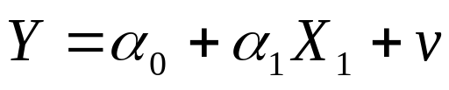
1. 相关变量的遗漏（omitting relevant variables）
例如，如果“正确”的模型为:
而我们将模型设定为:
即设定模型时漏掉了一个相关的解释变量。
这类错误称为遗漏相关变量。

Slide 4
2. 无关变量的误选 (including irrevelant variables)
例如，如果
Y=β₀+β₁X₁+β₂X₂+μ
仍为“真”，但我们将模型设定为:
Y=α₀+ α₁X₁+ α₂X₂+ α₃X₃ +μ
即设定模型时，多选了一个无关解释变量。

Slide 5
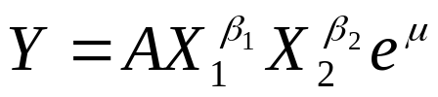
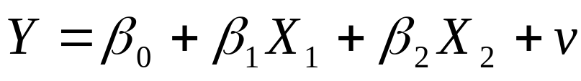
3. 错误的函数形式 (wrong functional form)
例如，如果“真实”的回归函数为:
但却将模型设定为:

Slide 6
二、模型设定偏误的后果
当模型设定出现偏误时，模型估计结果也会与“实际”有偏差。这种偏差的性质及程度与模型设定偏误的类型密切相关。

Slide 7
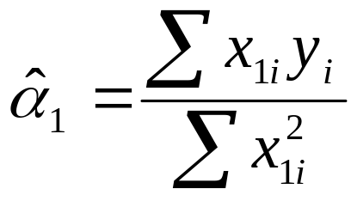
1. 遗漏相关变量偏误
采用遗漏相关变量的模型进行估计而带来的偏误称为遗漏相关变量偏误（omitting relevant variable bias）。
设正确的模型为:
Y=β₀+β₁X₁+β₂X₂+μ
却对
Y=α₀+ α₁X₁+v
进行回归，得:

Slide 8
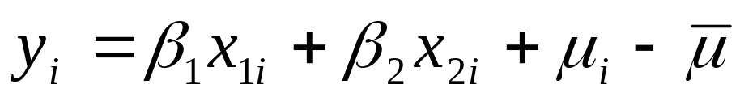
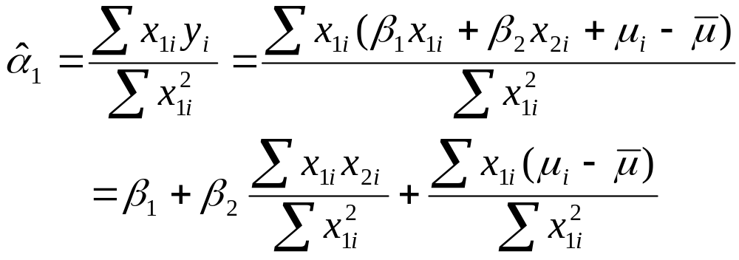
将正确模型 Y=β₀+β₁X₁+β₂X₂+μ 的离差形式:
代入
得:

Slide 9
(1)如果漏掉的X₂与X₁相关，则上式中的第二项在小样本下求期望与大样本下求概率极限都不会为零，从而使得OLS估计量在小样本下有偏，在大样本下非一致。
(2)如果X₂与X₁不相关，则α₁的估计满足无偏性与一致性；但这时α₀的估计却是有偏的。

Slide 10
2. 包含无关变量偏误
采用包含无关解释变量的模型进行估计带来的偏误，称为包含无关变量偏误（including irrelevant variable bias）。
设 Y=α₀+ α₁X₁+v (*)
为正确模型，但却估计了
Y=β₀+β₁X₁+β₂X₂+μ (**)

Slide 11
如果β₂=0，则(**)与(*)相同，因此，可将(**)式视为以β₂=0为约束的(*)式的特殊形式。
由于所有的经典假设都满足，因此对
Y=β₀+β₁X₁+β₂X₂+μ (**)
式进行OLS估计，可得到无偏且一致的估计量。

Slide 12

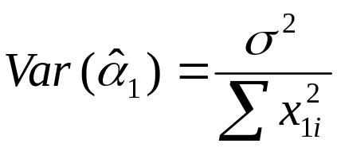
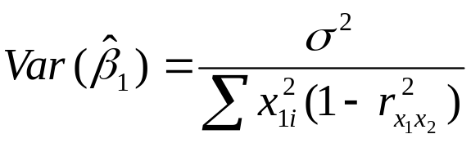
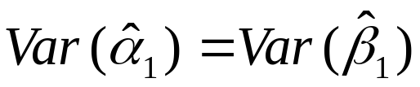
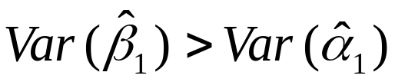
注意：
但是，OLS估计量却不具有最小方差性。
Y=α₀+ α₁X₁+v 中X₁的方差:
Y=β₀+β₁X₁+β₂X₂+μ 中X₁的方差:
当X₁与X₂完全线性无关时:
否则：

Slide 13
3. 错误函数形式的偏误
当选取了错误函数形式并对其进行估计时，带来的偏误称错误函数形式偏误（wrong functional form bias）。容易判断，这种偏误是全方位的。
例如，如果“真实”的回归函数为:
却估计线性式
显然，两者的参数具有完全不同的经济含义，且估计结果一般也是不相同的。

Slide 14
三、模型设定偏误的检验
1. 检验是否含有无关变量
可用t 检验与F检验完成。
检验的基本思想:如果模型中误选了无关变量，则其系数的真值应为零。因此，只须对无关变量系数的显著性进行检验。
t检验：检验某1个变量是否应包括在模型中；

Slide 15


2. 检验是否有相关变量的遗漏或函数形式设定偏误
F检验：检验若干个变量是否应同时包括在模型中。
（1）残差图示法

Slide 16
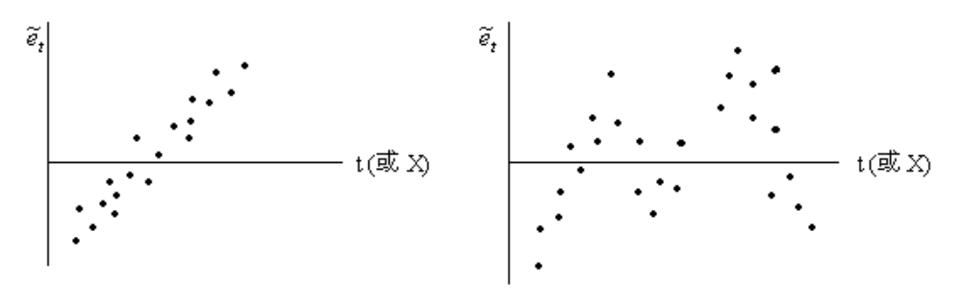
残差序列变化图
（a）趋势变化 ：模型设定时可能遗漏了一随着时间的推移而持续上升的变量
（b）循环变化：模型设定时可能遗漏了一随着时间的推移而呈现循环变化的变量

Slide 17
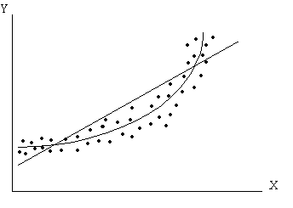
模型函数形式设定偏误时残差序列呈现正负交替变化
图示：一元回归模型中，真实模型呈幂函数形式，但却选取了线性函数进行回归。

Slide 18
（2）一般性设定偏误检验
但更准确更常用的判定方法是拉姆齐(Ramsey)于1969年提出的所谓RESET 检验（regression error specification test）。
基本思想：
如果事先知道遗漏了哪个变量，只需将此变量引入模型，估计并检验其参数是否显著不为零即可；

Slide 19
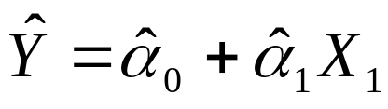

问题是不知道遗漏了哪个变量，需寻找一个替代变量Z，来进行上述检验。
RESET检验中，采用所设定模型中被解释变量Y的估计值Ŷ的若干次幂来充当该“替代”变量。
例如，先估计 Y=α₀+ α₁X₁+v 得:

Slide 20

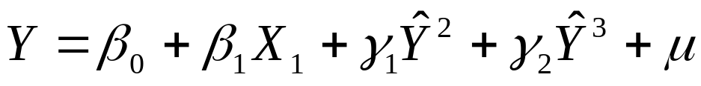
再根据第三章第五节介绍的增加解释变量的F检验来判断是否增加这些“替代”变量。
若仅增加一个“替代”变量，也可通过t检验来判断。

Slide 21
RESET检验也可用来检验函数形式设定偏误的问题。
例如，在一元回归中，假设真实的函数形式是非线性的，用泰勒定理将其近似地表示为多项式：
（*）
因此，如果设定了线性模型，就意味着遗漏了相关变量X₁²、 X₁³ ，等等。

Slide 22
因此，在一元回归中，可通过检验(*)式中的各高次幂参数的显著性来判断是否将非线性模型误设成了线性模型。
对多元回归，非线性函数可能是关于若干个或全部解释变量的非线性，这时可按遗漏变量的程序进行检验。

Slide 23
例如，估计 Y=β₀+β₁X₁+β₂X₂+μ
但却怀疑真实的函数形式是非线性的。
这时，只需以估计出的Ŷ的若干次幂为“替代”变量，进行类似于如下模型的估计:
再判断各“替代”变量的参数是否显著地不为零即可。

Slide 24
例：在商品进口的例中,估计了中国商品进口M与GDP的关系，并发现具有强烈的一阶自相关性。
然而，由于仅用GDP来解释商品进口的变化，明显地遗漏了诸如商品进口价格、汇率等其他影响因素。因此，序列相关性的主要原因可能就是建模时遗漏了重要的相关变量造成的。
下面进行RESET检验。

Slide 25
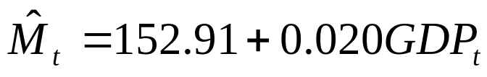
用原回归模型估计出商品进口序列:
R²=0.9484
（-0.085） （8.274） （-6.457） （6.692）
R²=0.9842

Slide 26
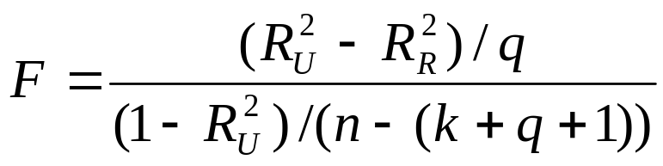
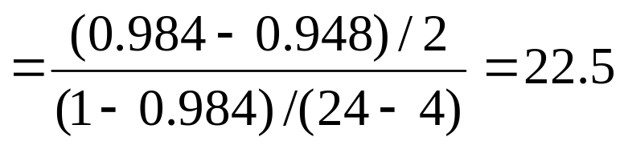
在α=5%下，查得临界值F_{0.05}(2, 20)=3.49
判断：拒绝原模型与引入新变量的模型可决系数无显著差异的假设，表明原模型确实存在遗漏相关变量的设定偏误。

Slide 27
二、非嵌套假设检验
这时，可能通过通常的拟合优度检验、池赤信息准则来帮助决策，更主要的检验是非嵌套假设检验。

Slide 28
假设要检验下面两个非嵌套模型：
H0: Y=β0+ β1X+ β2Z+μ
H1: Y=α0+ α1X+α2W+ε
该两模型之间没有嵌套关系，无法进行约束检验。
同时，H₀与H₁不是对立假设，拒绝假设H₀未必意味着接受假设H_{1。}因此，通常的假设检验程序无法直接使用。

Slide 29
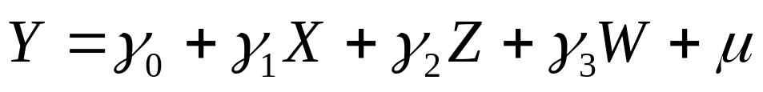
为此，一种称为包容性F检验（encompassing F tests）被提了出来。这种检验是人为地构造一个“一般”模型：
(*)
于是，可针对一般模型(*)分别检验H₀与H₁ 。

Slide 30
包容性F检验主要存在以下问题:
(1)人为构造的一般模型没有实际的经济意义，尤其在H₀与H₁分别反映两种对立的经济理论的情况下更是如此；
(2)有可能出现同时接受或拒绝H₀与H₁的现象；
(3)当Z与W高度相关时，往往导致既不能拒绝H₀ ，也不能拒绝H₁ ，因为在一般模型中去掉任何一个变量，都不会使拟合优度下降很多。

Slide 31
另一个解决办法是建立如下的一般模型：
如果μ=0，则为模型H₀，
如果μ=1，则为模型H₁。
因此，可通过检验施加的约束μ=0是否为真来判断H₀是否为正选模型。
问题：由该模型无法直接估计出μ的值。戴维森（Davidson）和麦金农（Mackinnon）建议通过下面步骤估计μ：

Slide 32
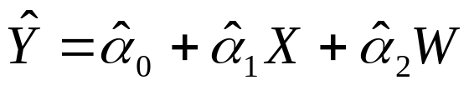
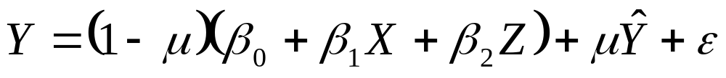
第一步，对模型H₁进行OLS估计，得到Ŷ：
第二步，用估计的代替“一般模型”中的
α₀+ α₁X+α₂W，并进行OLS估计：
戴维森和麦金农证明：在大样本下，H₀为真时，μ的OLS估计量的t统计量服从标准正态分布：
t~N(0,1)。

Slide 33
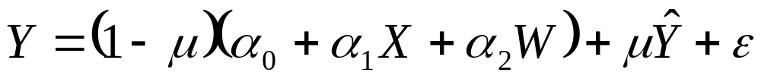
因此，如果μ的t统计量的绝对值大于给定显著性水平下的临界值，就拒绝模型H0。
如果要检验模型H₁是否为真，仍可通过上面两个步骤进行，但需先对H₀进行OLS估计，得到Ŷ，以它为另一解释变量估计如下模型：

Slide 34
如果μ显著地异于0，则拒绝模型H₁为真的假设。
该非嵌套假设检验也被称为J检验 （J test），因为需将两非嵌套模型联合起来进行参数的联合估计（joint estimation）。
注意：(1)拒绝H0(或H1)不意味着接受H1(或H0)；(2)J检验仍然存在同时接受或拒绝H0与H1的现象。

Slide 35
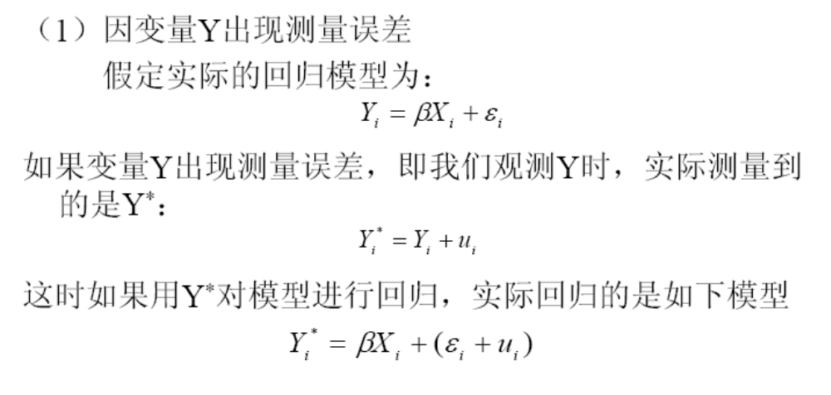
三、变量的测量误差

Slide 36
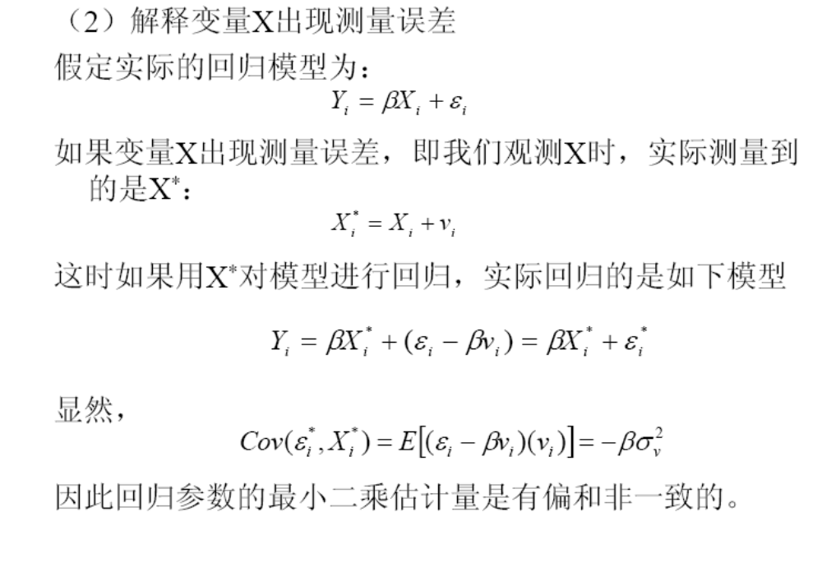

Slide 37
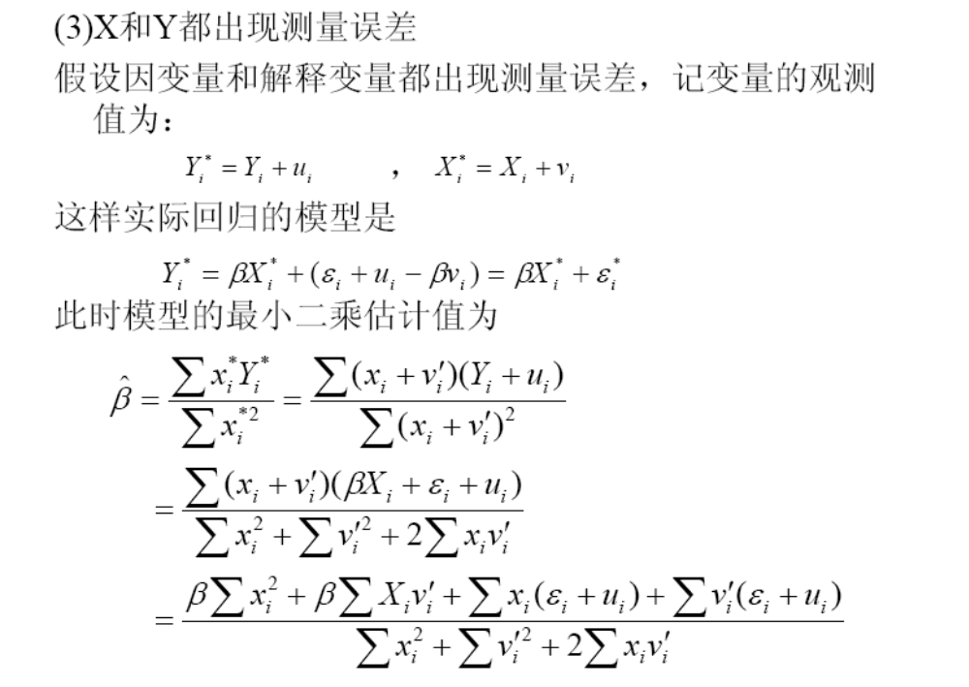

Slide 38
